Slide 1
Πανίδα της Ελλάδος
Βιοποικιλότητα Θηλαστικών
Εισαγωγή – Τάξη Ευλιπότυφλα

Slide 2
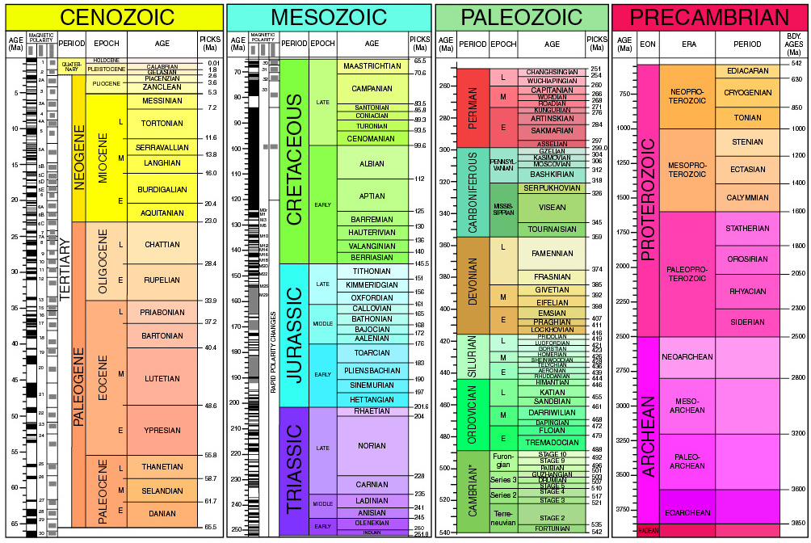
Γεωλογικός Χρόνος

Slide 3
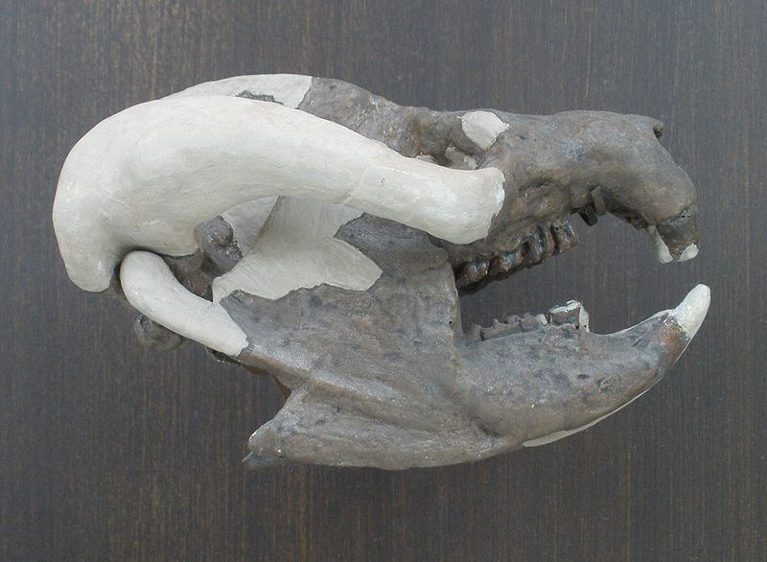
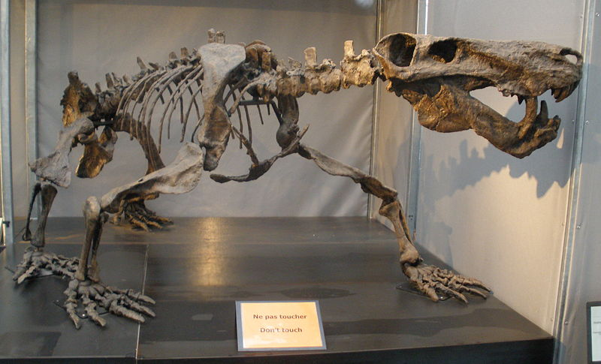
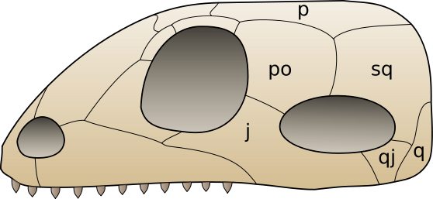
Εξέλιξη Θηλαστικών
Συναψιδωτά: Πρώτα πραγματικά αμνιωτά σπονδυλωτά: Μέση Λιθανθρακοφόρος περίοδος (320 mya) →
Θηραψιδωτά: όρθια βάδιση-διαφοροποίηση δοντιών: Μέση Πέρμια περίοδος (260 mya) →
Κυνόδοντα: επιβιώνουν της μαζικής εξαφάνισης που σηματοδοτεί το πέρασμα στο μεσοζωικό αιώνα (Τριασική – 246 mya). Πολλές κρανιακές-σκελετικές αλλαγές. Σχηματισμός μόνιμης δευτερογενούς υπερώας.

Slide 4
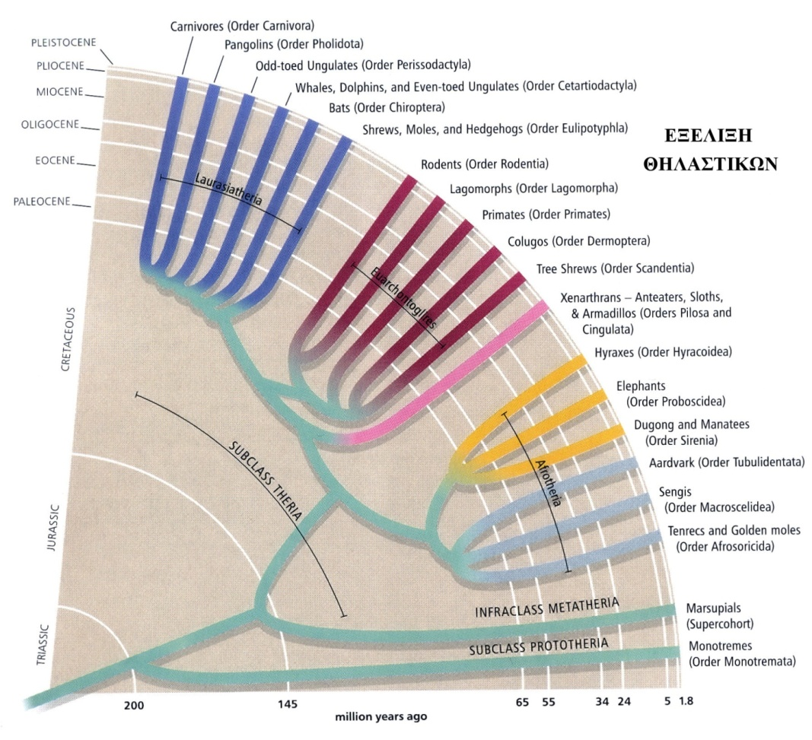
Εξέλιξη Θηλαστικών
Παλαιότερα θηλαστικά: Ύστερη Τριασική περίοδος (200-225 mya).
Τουλάχιστον 4 ομάδες θηλαστικών επιβιώνουν της μαζικής εξαφάνισης που ορίζει το τέλος της Κρητιδικής περιόδου και την αρχή του Τριτογενούς (Καινοζωικός Αιώνας – 65 mya), εκ των οποίων οι τρεις είναι αρτίγονες (Πρωτοθήρια, Μεταθήρια, Θήρια).
Με την αρχή της Τριτογενούς περιόδου (Παλαιόκαινος εποχή) καταγράφεται η έντονη ειδογενετική διαφοροποίηση εντός των θηλαστικών.

Slide 5


Βιοποικιλότητα Θηλαστικών
1^{η} έκδοση (1982): 4.170 είδη
2η έκδοση (1993): 4.629 είδη
3η έκδοση (2005): 5.416 είδη, εκ των οποίων 260 νέα
ΙUCN (2008): 1.141 εντάσσονται σε κατηγορία κινδύνου
Πολυπληθέστερες Τάξεις:
Τρωκτικά (2.255 είδη)
Χειρόπτερα (1.150 είδη)

Slide 6

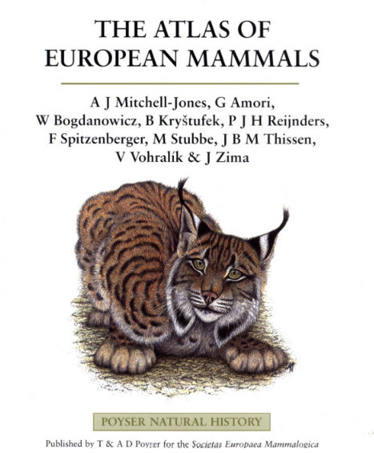
Βιοποικιλότητα Θηλαστικών
Ευρώπη: περίπου 200 είδη
Βαλκανική Χερσόνησος: 123 είδη
Ελλάδα: 115 είδη
Κρισίμως κινδυνεύοντα (CR): 3
Κινδυνεύοντα (ΕΝ): 13
Tρωτά (VU): 13
Σχεδόν απειλούμενα (ΝΤ): 16
Μειωμένου ενδιαφέροντος (LC): 10
Ανεπαρκώς γνωστά (DD): 20
Μη εκτιμημένα (ΝΕ): 38

Slide 7

Τάξη Ευλιπότυφλα

Slide 8
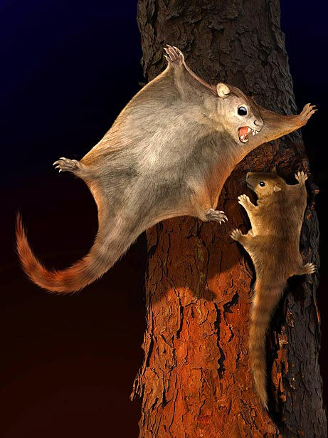
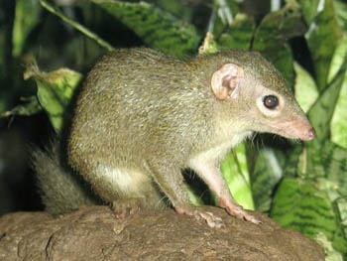
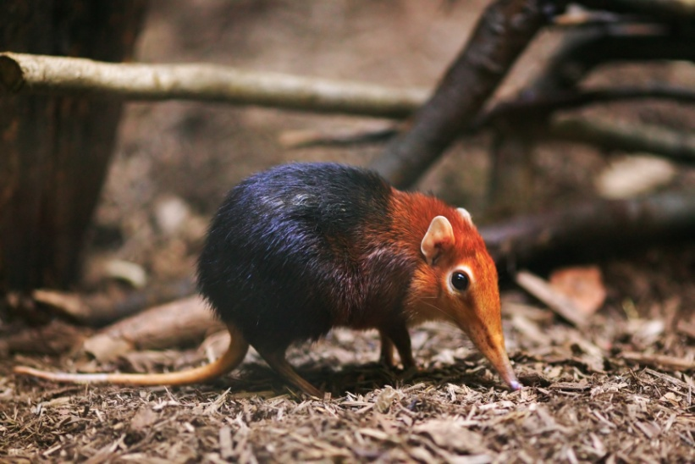
Τάξη Ευλιπότυφλα: Ταξινόμηση-πονοκέφαλος
Παλαιά ονομασία Τάξης: Insectivora, η οποία όμως αποτελούσε ‘wastebasket-taxon’.
Ταξινομική αναθεώρηση οδήγησε στην απόσχιση ομάδων από τα Insectivora, οι οποίες απετέλεσαν ξεχωριστές Τάξεις (Μενότυφλα) = φέρουν τυφλό):
Τάξη Scandentia (Δενδρομυγαλές)
Τάξη Macroscelidea (Ελεφαντομυγαλές)
Τάξη Dermoptera (Colugos)

Slide 9
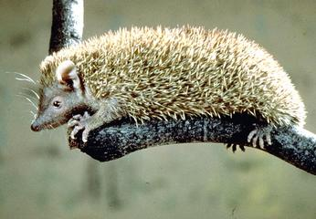
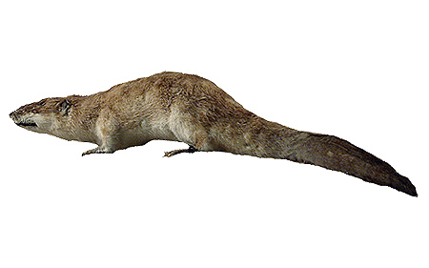
Τάξη Ευλιπότυφλα: Ταξινόμηση-πονοκέφαλος
Απέμεινε η Τάξη Λιπότυφλα (= χωρίς τυφλό, η οποία ακολούθως διαχωρίζεται σε τρεις:
Τάξη Afrosoricida
Τάξη Erinaceomorpha (σκαντζόχοιροι)
Τάξη Soricomorpha (μυγαλές, ασπάλακες)

Slide 10
Τάξη Ευλιπότυφλα: Ταξινόμηση-πονοκέφαλος
Κατά άλλη άποψη, μετά την αφαίρεση της Τάξης Afrosoricida, προκύπτει η Τάξη Ευλιπότυφλα, η οποία ενσωματώνει, τρεις κυρίως οικογένειες:
Υπόταξη Erinaceomorpha
Οικ. Erinaceidae (σκαντζόχοιροι)

Slide 11
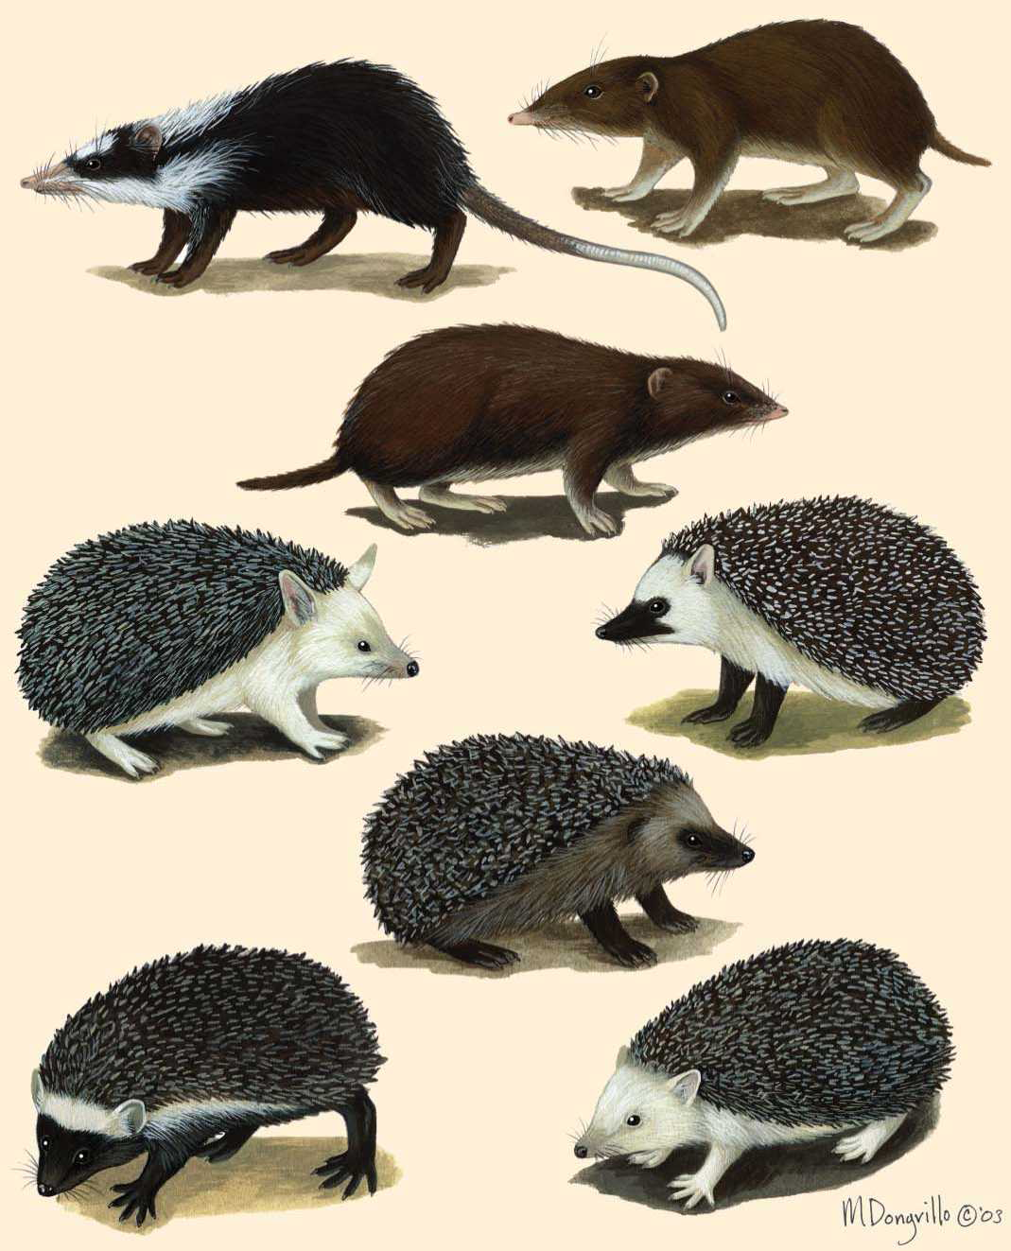
Οικ. Erinaceidae
(σκαντζόχοιροι)

Slide 12
Τάξη Ευλιπότυφλα: Ταξινόμηση-πονοκέφαλος
Κατά άλλη άποψη, μετά την αφαίρεση της Τάξης Afrosoricida, προκύπτει η Τάξη Ευλιπότυφλα, η οποία ενσωματώνει, τρεις κυρίως οικογένειες:
Υπόταξη Erinaceomorpha
Οικ. Erinaceidae (σκαντζόχοιροι)
Υπόταξη Soricomorpha
Οικ. Soricidae (μυγαλές)

Slide 13
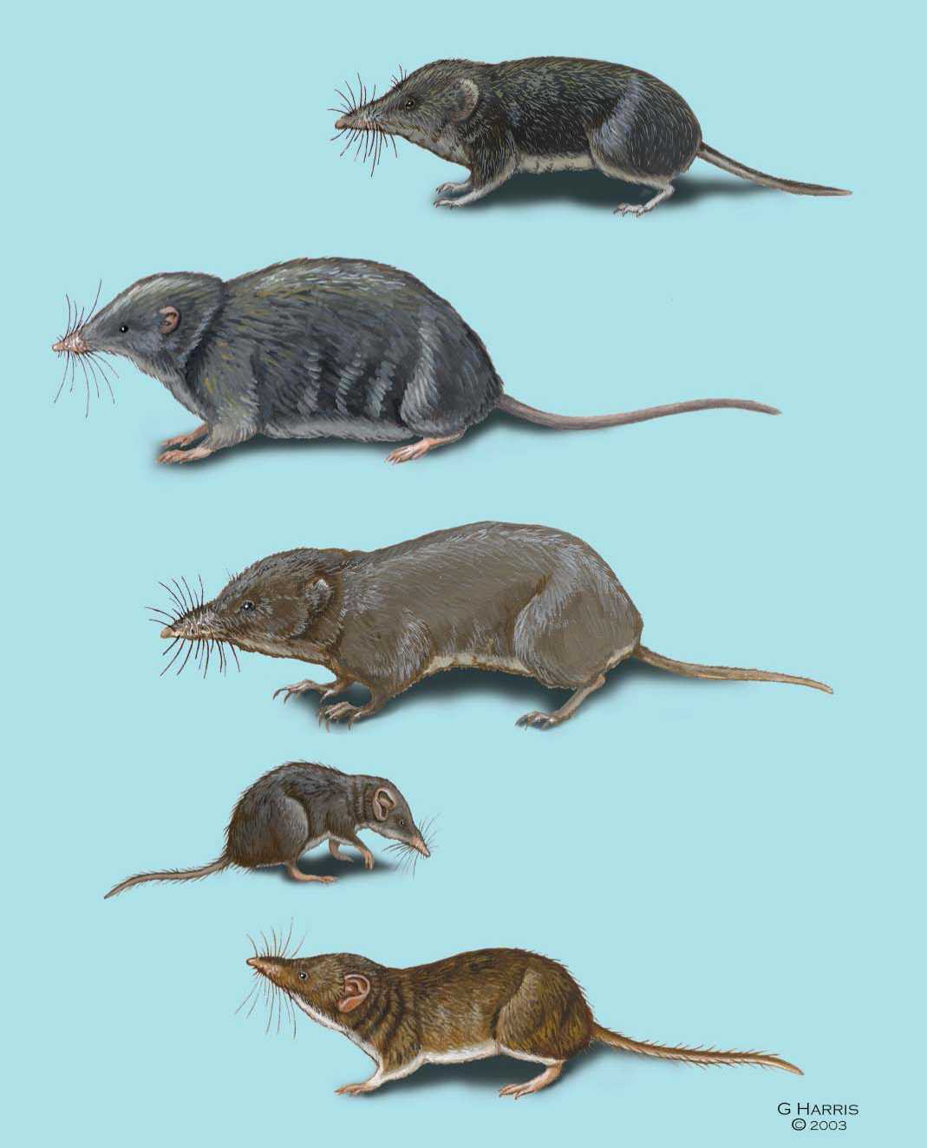
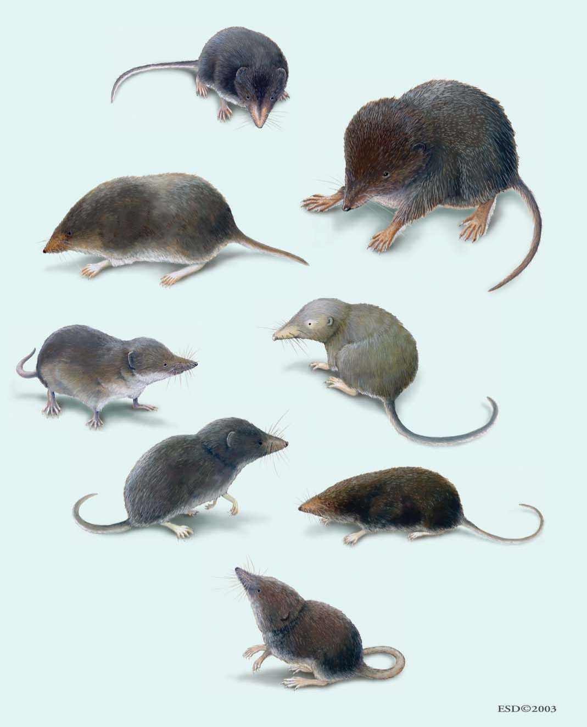
Οικ. Soricidae
(μυγαλές)

Slide 14
Τάξη Ευλιπότυφλα: Ταξινόμηση-πονοκέφαλος
Κατά άλλη άποψη, μετά την αφαίρεση της Τάξης Afrosoricida, προκύπτει η Τάξη Ευλιπότυφλα, η οποία ενσωματώνει, τρεις κυρίως οικογένειες:
Υπόταξη Erinaceomorpha
Οικ. Erinaceidae (σκαντζόχοιροι)
Υπόταξη Soricomorpha
Οικ. Soricidae (μυγαλές)
Οικ. Talpidae (ασπάλακες)

Slide 15
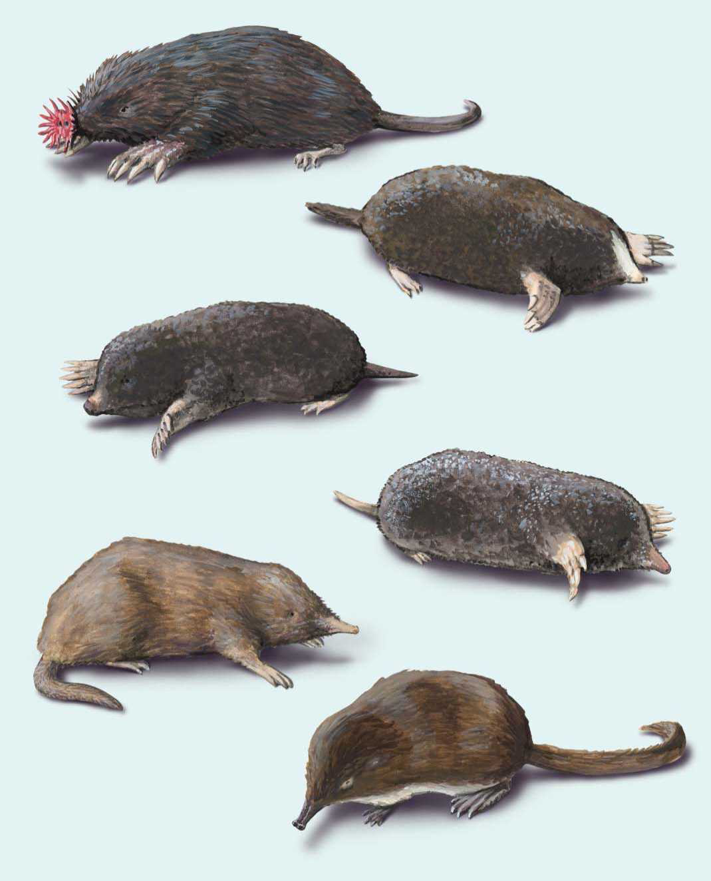
Οικ. Talpidae
(ασπάλακες)

Slide 16
Τάξη Ευλιπότυφλα: Γεν. χαρακτηριστικά
Θεωρούνται τα πιο πρωτόγονα από τα πλακουντοφόρα θηλαστικά. Πρώτα απολιθώματα κατά τη μέση προς ύστερη Κρητιδική Περίοδο (100 mya).
Γεωγραφική εξάπλωση: Παγκόσμια, πλην Αυστραλίας, Ν. Αμερικής, Ανταρκτικής.
Μικρόσωμα θηλαστικά. Βάρος ca. 2gr-1kg. Περιλαμβάνουν το πιο μικρόσωμο εδαφόβιο θηλαστικό του κόσμου!
Εδαφόβιος, ημι-υδρόβιος ή υπόγειος τρόπος διαβίωσης.
Χαρακτηριστικό το μακρύ και οξύληκτο ρύγχος της κεφαλής, το οποίο κινείται και φέρει απτικές τρίχες.
Όραση ασθενής και μικρά μάτια, αλλά ισχυρή ακοή και κυρίως ισχυρή όσφρηση. Ανάλογη προσαρμογή του εγκεφάλου με διευρυμένους οσφρητικούς λοβούς.

Slide 17
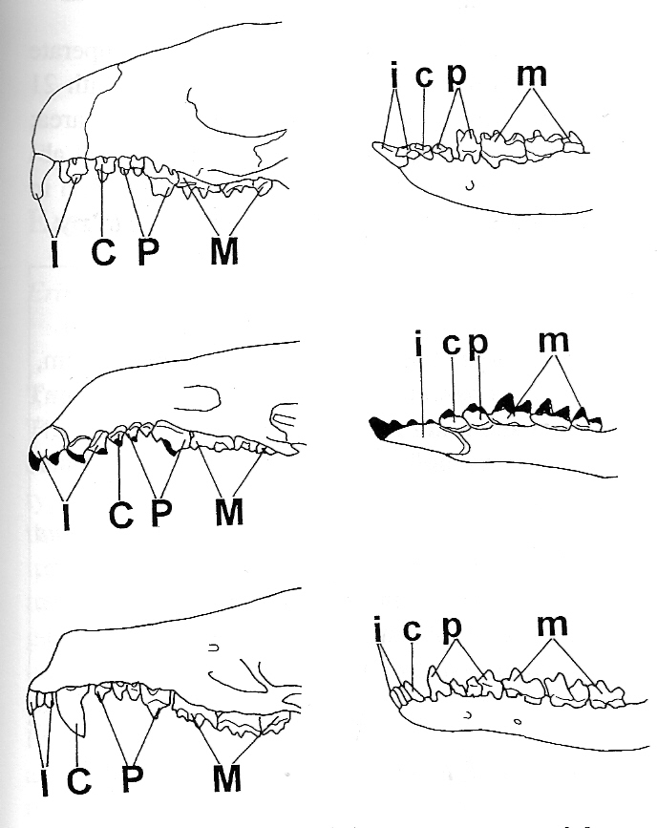
Τάξη Ευλιπότυφλα: Γεν. χαρακτηριστικά
Πρωτόγονα χαρακτηριστικά: Περπάτημα με όλο το πέλμα (πελματοβάμονα). Ύπαρξη αμάρας σε μερικές μυγαλές. Έλλειψη όσχεου. Πρωτόγονη οδόντωση με μεγάλο αριθμό δοντιών (28-44).
Σκαντζόχοιρος
I, i: κοπτήρες
C, c: κυνόδοντες
P, p: προγόμφιοι
M, m: γομφίοι
Μυγαλή
Ασπάλακας

Slide 18
Τάξη Ευλιπότυφλα: Γεν. χαρακτηριστικά
Εξελιγμένα χαρακτηριστικά
Ύπαρξη ακανθών.
Ηχοεντοπισμός.
Δηλητηριώδεις εκκρίσεις από τους σιελογόνους αδένες.
Σκελετικές προσαρμογές για την αύξηση της σκαπτικής ικανότητας.
Διατροφή: Κυρίως ασπόνδυλα, αλλά ακόμα και μικρά σπονδυλωτά. Εντονότατος μεταβολισμός* που απαιτεί την κατανάλωση μεγάλων ποσοτήτων τροφής (λιγότερο θρεπτικής σε σχέση με τρωκτικών!), που μπορεί να ξεπερνούν ημερησίως και το σωματικό βάρος!
Εχθροί: Ερπετά, αρπακτικά πτηνά (εμέσματα!) και σαρκοφάγα θηλαστικά.
Εξάπλωση στην Ελλάδα: 13 είδη ως εξής: 2 είδη της Οικ. Erinaceidae, 3 είδη της Οικ. Talpidae και 8 είδη της Οικ. Soricidae.
* Ο αναπνευστικός ρυθμός μιας μυγαλής μπορεί να φθάνει τα 5000 cm³/kg σωματικού βάρους/ώρα, σε σύγκριση με τα 200 cm³/kg σωματικού βάρους/ώρα του ανθρώπου!

Slide 20
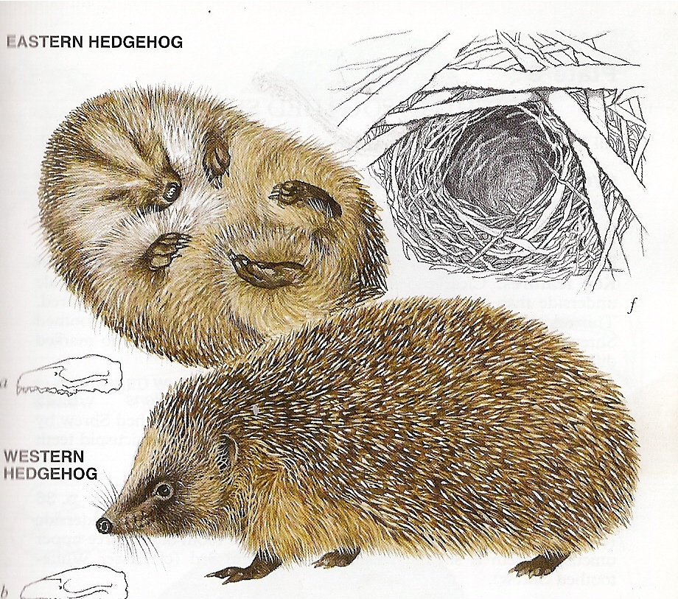
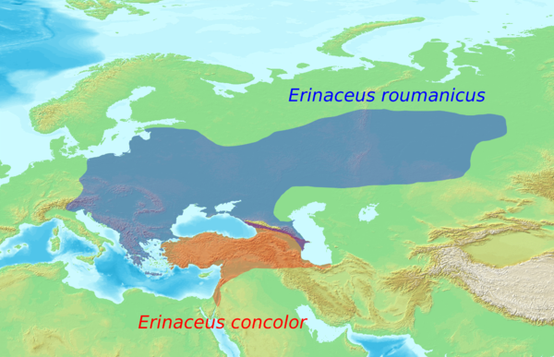
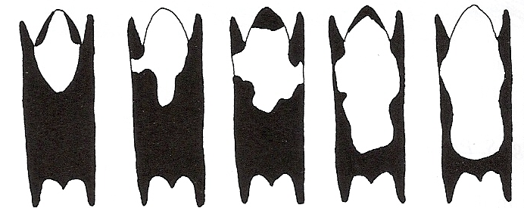
Οικ. Erinaceidae: Σκαντζόχοιροι
Ευρώπη: 2 Γένη - Ελλάδα: Γένος Erinaceus
Δύο είδη: E. roumanicus (Ρουμανικός Σκαντζόχοιρος - LC)
E. concolor (Ανατολικοευρωπαϊκός Σκαντζόχοιρος - LC)
με παραπάτρια κατανομή (υποείδος rhodius?)
Ποικιλότητα ως προς το μέγεθος της λευκής κηλίδας στην κοιλιά του E. concolor.

Slide 21
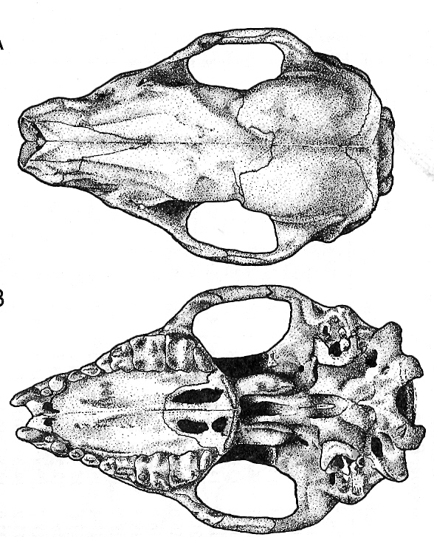
Γένος Erinaceus: Σκαντζόχοιροι
Οδοντικός τύπος:
3/2 1/1 3/2 3/3 = 36

Slide 22
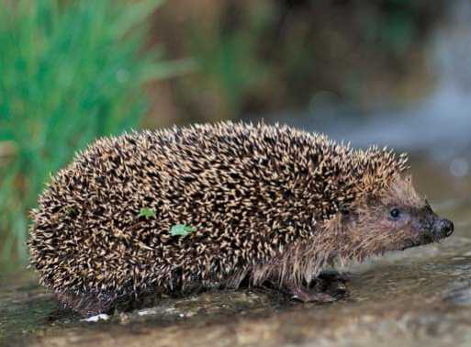
Γένος Erinaceus: Σκαντζόχοιροι
Ιδιαίτερα χαρακτηριστικά: Άκανθες στη ράχη (6.000 των 2-3 cm), που αποτελούν τροποποιημένες τρίχες.
Η κάθε άκανθα φέρει εσωτερικούς, αεροπληρούμενους θαλάμους που διαχωρίζονται με διαφράγματα.
Στη βάση της λεπταίνει σε έναν εύκαμπτο αυχένα, ο οποίος αμέσως κάτω από το δέρμα καταλήγει σε μία σφαιρική διεύρυνση.
Σε κάθε άκανθα, συνδέεται ένας μικρός μυς που φροντίζει να την ανασηκώνει, όταν απαιτηθεί.
Αν το ζώο νιώσει απειλή, τότε οι σχετικοί μύες ανασηκώνουν τις άκανθες προς διάφορες κατευθύνσεις, δημιουργώντας ένα αδιαπέραστο τείχος.

Slide 23
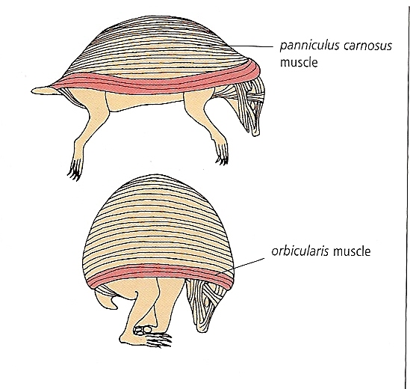
Γένος Erinaceus: Σκαντζόχοιροι
Ιδιαίτερα χαρακτηριστικά: Άκανθες στη ράχη (6.000 των 2-3 cm), που αποτελούν τροποποιημένες τρίχες.
Στην περίπτωση που η απειλή δεν απομακρυνθεί, ο σκαντζόχοιρος έχει την μοναδική ικανότητα να ‘κουλουριασθεί’:
Το σώμα του φέρει περισσότερη επιφάνεια δέρματος, από αυτή που χρειάζεται για να το καλύψει.
Κάτω από αυτό βρίσκεται ένας ισχυρός μυς (panniculus carnosus) που καλύπτει τη ράχη, στην περιφέρεια του οποίου βρίσκεται ένας ακόμη ισχυρότερος (orbicularis).
Με την σύσπαση του πρώτου, το δέρμα καλύπτει όλο το σώμα και με τη σύσπαση του δευτέρου το άκρο του ανοίγματος σφίγγει σαν πουγκί, με το άνοιγμα που παραμένει να μην έχει διάμετρο μεγαλύτερη από ένα δάκτυλο!

Slide 24
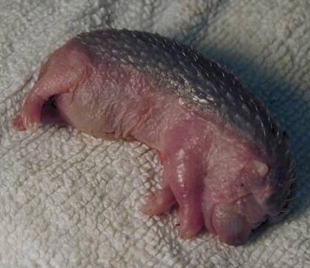
Γένος Erinaceus: Σκαντζόχοιροι
Ιδιαίτερα χαρακτηριστικά: Αγκάθια στη ράχη (6.000 των 2-3cm), που αποτελούν τροποποιημένες τρίχες.
Λίγο πριν την γέννηση τα λευκά αγκάθια των εμβρύων παραμένουν μόλις κάτω από το δέρμα, προκειμένου να μην τραυματίσουν την γεννητική οδό της μητέρας, κατά τον τοκετό.
Τα αγκάθια ξεπροβάλλουν από το δέρμα μόλις λίγες ώρες μετά τη γέννηση.
Μέσα σε δύο ημέρες θα εμφανιστούν και τα πρώτα σκουρόχρωμα αγκάθια.

Slide 25
Γένος Erinaceus: Σκαντζόχοιροι
Ιδιαίτερα χαρακτηριστικά: Αγκάθια στη ράχη (6.000 των 2-3cm), που αποτελούν τροποποιημένες τρίχες.
Χειμερία νάρκη: Συσσώρευση λευκού λίπους υποδόρια και κοιλιακά (θερμοπροστασία) και καφέ λίπους – περιβάλλει σκελετικές θέσεις – (γρήγορη καύση μετά το ξύπνημα για επαναφορά του ζώου σε δραστηριότητα).
Μείωση μεταβολισμού (πτώση θερμοκρασίας από 35 ºC σε 15-20 ºC, μείωση σφυγμών από 250 σε 10 το λεπτό).
Πρέπει να ξυπνούν 1-2 φορές κάθε 1-2 εβδομάδες για να τραφούν, να αποβάλλουν ούρα και κόπρανα, έτσι ώστε να αποβάλλονται εγκαίρως οι καταβολίτες.
Μερική ανθεκτικότητα σε δηλητήριο φιδιών: Χάρη σε αντιαιμορραγικό παράγοντα (ερινακίνη) που καταπολεμά την αιμορραγική και προτεολυτική δράση του δηλητηρίου.

Slide 26
Γένος Erinaceus: Σκαντζόχοιροι
Ηθολογία: Μοναχικοί, νυκτόβιοι οργανισμοί. Διαφορετικοί τύποι φωλιών, ανάλογα με εποχή.
Διατροφή: Παμφάγα → από ασπόνδυλα (κατά προτίμηση χωρίς σκληρούς εξωσκελετούς) μέχρι μικρά σπονδυλωτά, αυγά πτηνών, αλλά και φρούτα και μύκητες. Ημερήσια πρόσληψη περί τα 70 gr.
Αναπαραγωγή
Αναπαραγωγικά όργανα: όρχεις εσωτερικοί.
Θηλές: 5 ζεύγη
Αναπαραγωγική Περίοδος: Μάιος-Σεπτέμβριος
Κύηση: 30-40 ημέρες
Γέννες: 1-2 το χρόνο με 2-10 μικρά. Τα μικρά είναι τυφλά και κουφά.
Εμφάνιση αγκαθιών: 24 ώρες μετά τον τοκετό
Ενήλικα αγκάθια: 2-3 εβδομάδες μετά τον τοκετό
Απογαλακτισμός: 6 εβδομάδες μετά τον τοκετό
Αναπαραγωγική ωριμότητα: 12 μήνες
Όριο ζωής: από 3 έως 7 με 10 έτη κατά μέγιστο

Slide 27
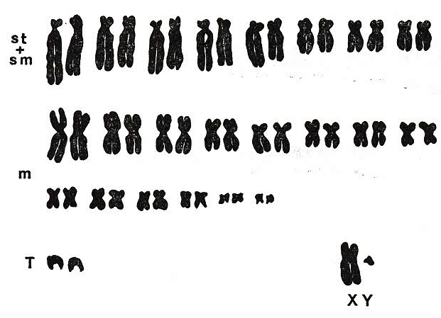
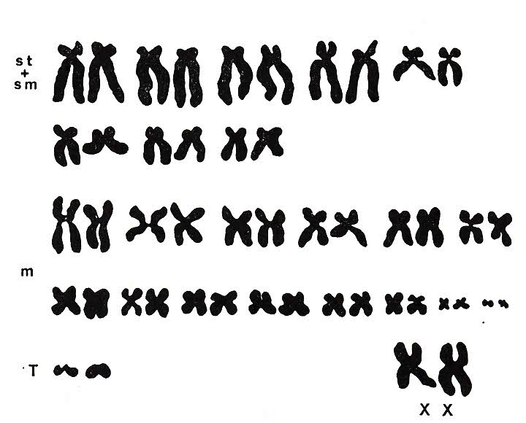
Γένος Erinaceus: Σκαντζόχοιροι
Καρυότυπος: 2n=48, NF=94
Ε. roumanicus, E. concolor
Ε. concolor subsp. rhodius

Slide 28
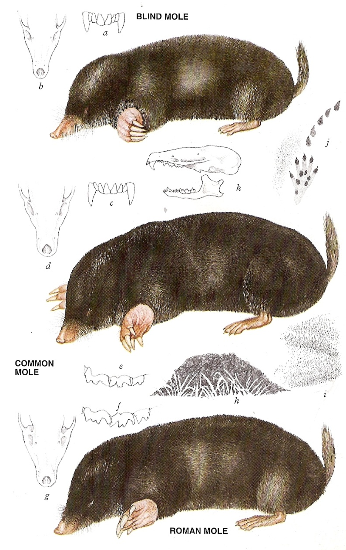
Οικ. Talpidae: Ασπάλακες
Ελλάδα: Γένος Talpa
Τρία είδη (;):
T. caeca (Τυφλασπάλακας – DD)
Τ. europaea (Ασπάλακας- LC)
T. stankovici (LC)

Slide 29
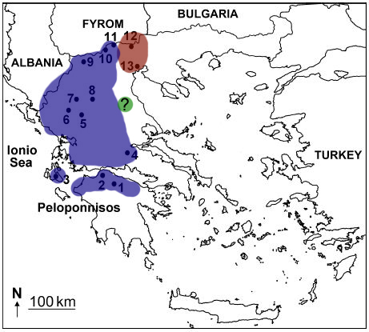
Γένος Talpa: Εξάπλωση στην Ελλάδα
T. stankovici: Μεγαλύτερη εξάπλωση στην Ελλάδα (ΒΔ-Δ Ελλάδα μέχρι Β Πελοπόννησο και την Κεφαλονιά.
T. europaea: Φαίνεται ότι υπάρχει σε μόνο δύο θέσεις της Β. Ελλάδας – Ειδομένη (Κιλκίς) και Νέα Μάλγαρα (Θεσσαλονίκη).
Αμφίβολη η ύπαρξη της T. caeca στον Όλυμπο.
Tryfonopoulos et al, 2010
T. caeca Τ. europaea T. stankovici

Slide 30
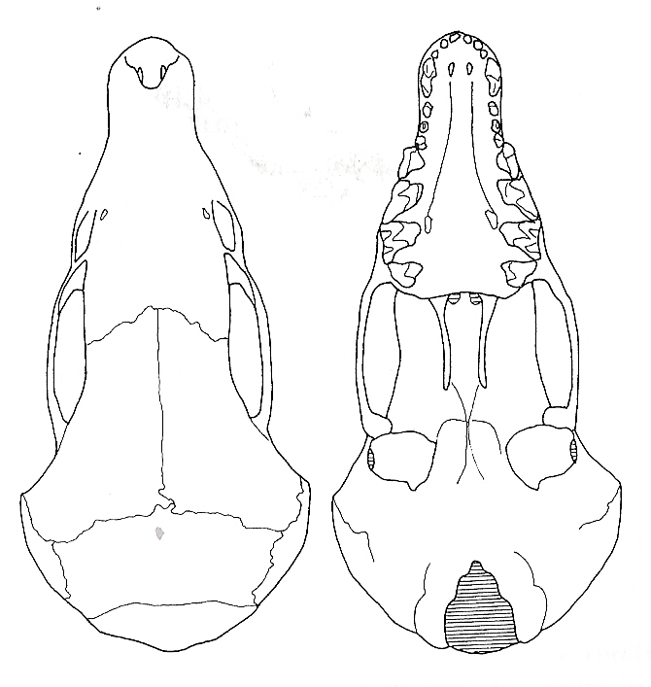
Γένος Talpa: Ασπάλακες
Οδοντικός τύπος:
3/3 1/1 4/4 3/3 = 44 →
Πλήρης, πρωτόγονος οδοντικός τύπος

Slide 31
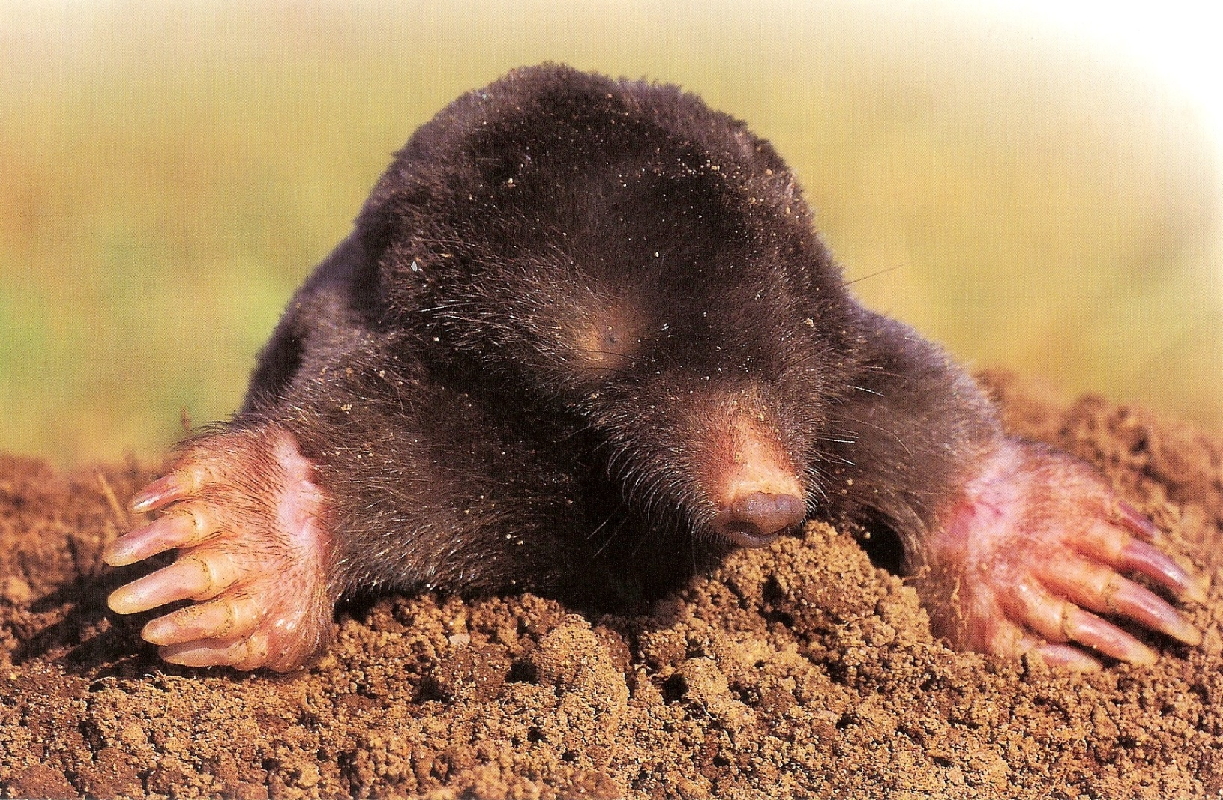
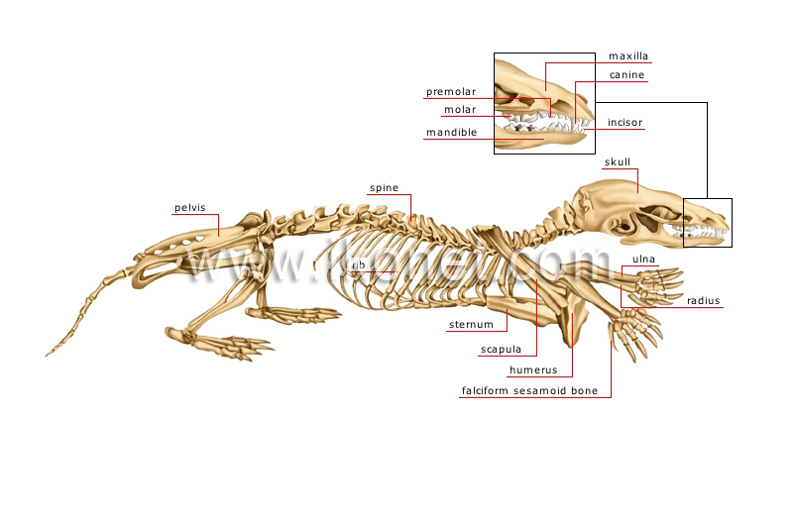
Γένος Talpa: Ασπάλακες
Ιδιαίτερα χαρακτηριστικά: Προσαρμογή ωμικής ζώνης και άνω άκρων για αύξηση της σκαπτικής ικανότητας.

Slide 32
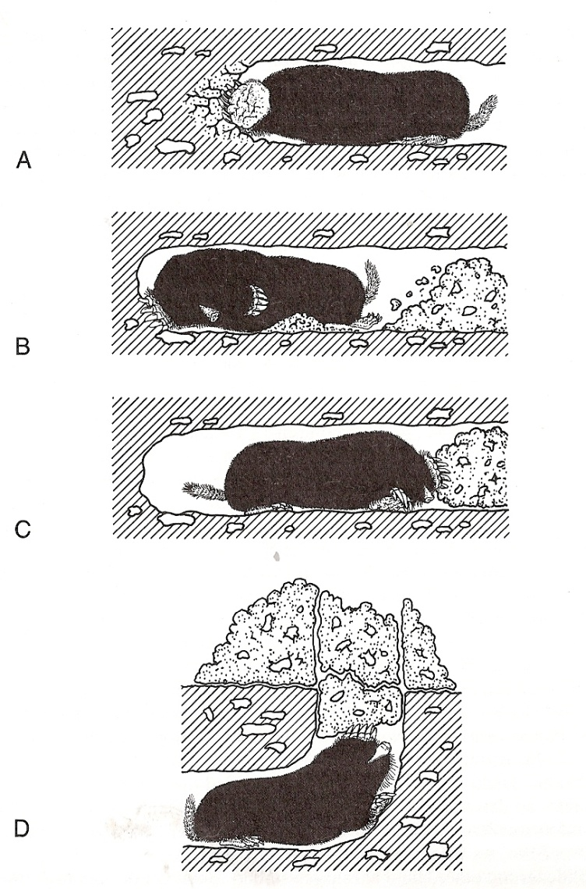
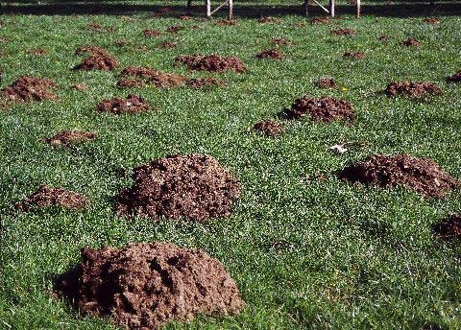
Γένος Talpa: Ασπάλακες
Ιδιαίτερα χαρακτηριστικά: Υπόγεια διαβίωση σε σύστημα στοών

Slide 33
Γένος Talpa: Ασπάλακες
Ηθολογία: Μοναχικοί οργανισμοί, με έντονη επιτήρηση της περιοχής τους, σχεδόν υποχρεωτικά υπόγειας διαβίωσης.
Αναπαραγωγή
Αναπαραγωγικά όργανα: όρχεις εσωτερικοί
Θηλές: 4 ζεύγη
Αναπαραγωγική Περίοδος: Αρχίζει Μάρτιο-Απρίλιο
Κύηση: 28 ημέρες
Γέννες: 1, ίσως 2 το χρόνο με 3-4 μικρά
Εμφάνιση γούνας: 14 ημέρες μετά τον τοκετό
Άνοιγμα ματιών: 22 ημέρες μετά τον τοκετό
Αναπαραγωγική ωριμότητα: 11 μήνες
Όριο ζωής: από 3 έως 7 έτη, κατά μέγιστο

Slide 34
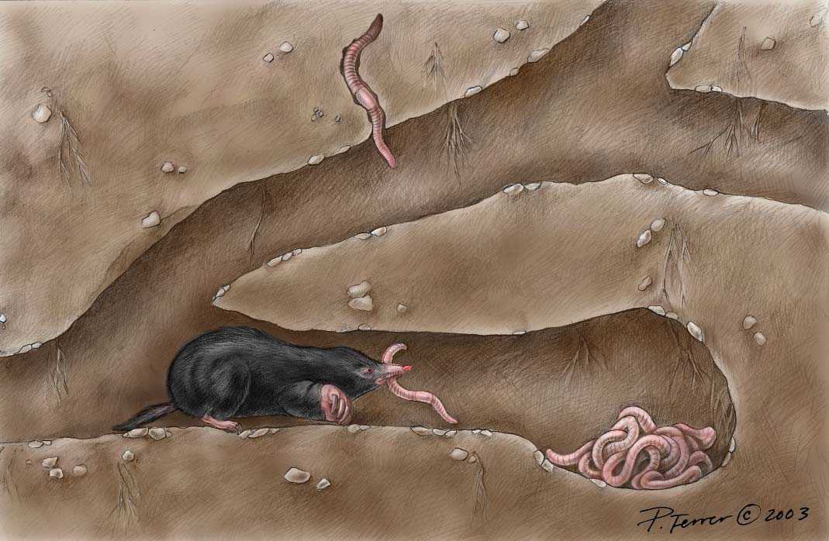
Γένος Talpa: Ασπάλακες
Διατροφή: Κυρίως γαιοσκώληκες. Υψηλός μεταβολισμός → συνεχής ανάγκη διατροφής, ημερήσια πρόσληψη 40-50 gr, ήτοι 1/3 περίπου του βάρους ή περισσότερο!
Προκαλούν παράλυση στους γαιοσκώληκες και τους διατηρούν ζωντανούς σε ειδικό θάλαμο της στοάς.

Slide 35
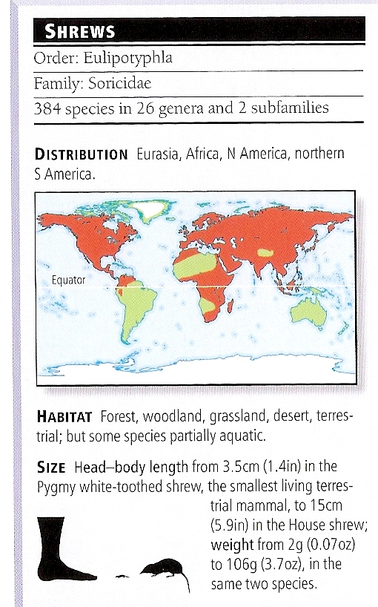
Οικ. Soricidae: Μυγαλές
Παγκοσμίως: 384 είδη σε 2 υποοικογένειες και 26 γένη
Εξάπλωση: Ευρασία, Αφρική, Β. Αμερική & Β. τμήμα Ν. Αμερικής
Ευρώπη: 19 είδη σε 4 γένη
Ελλάδα: 8 είδη σε 4 γένη
Υποοικ. Crocidurinae
Γένος Crocidura (3 είδη)
Γένος Suncus (1 είδος)
Υποοικ. Soricinae
Γένος Sorex (2 είδη)
Γένος Neomys (2 είδη)

Slide 36
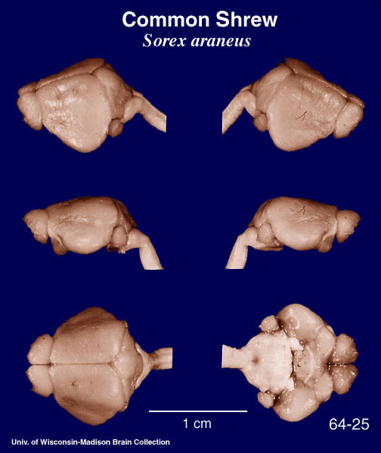
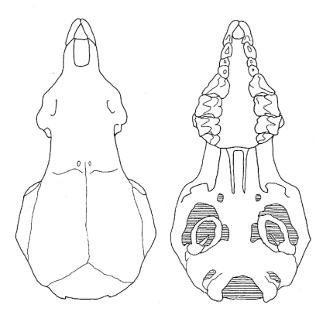
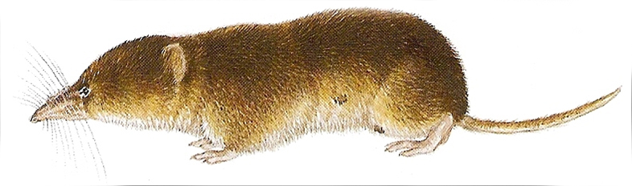
Οικ. Soricidae: Μυγαλές
Μορφολογικά χαρακτηριστικά:
Μοιάζουν με ποντίκια, πλην όμως φέρουν οξύληκτο ρύγχος με ανεπτυγμένες απτικές τρίχες και 5 δάκτυλα στα πρόσθια άκρα αντί για τα 4 των τρωκτικών.
Συνολικό μήκος κεφαλοκορμού: 3,5 cm – 15 cm.
Βάρος: 2 gr – 106 gr.
Μικρός εγκέφαλος με λεία ημισφαίρια.
Δεν φέρουν ζυγωματικά τόξα!

Slide 37
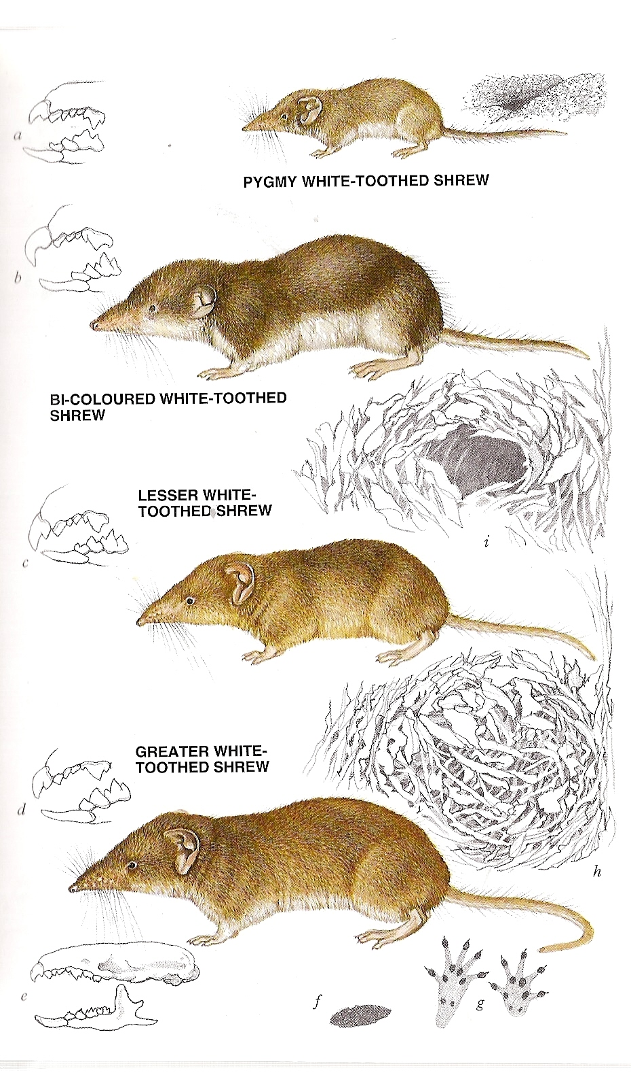
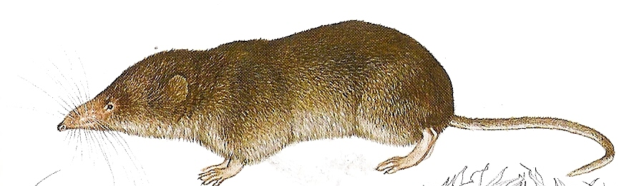
Οικ. Soricidae: Μυγαλές
Μορφολογικά χαρακτηριστικά:
Οι κοπτήρες της άνω γνάθου είναι γαμψοί ενώ της κάτω γνάθου είναι σχεδόν οριζόντιοι.
Κατά την εμβρυική ανάπτυξη τα νεογιλά δόντια απορροφώνται ή πέφτουν. Μόνιμα δόντια: 26-32. Πολύ σημαντικό ταξινομικό γνώρισμα!
Ασθενής όραση - Πολύ μικρά μάτια.
Ανεπτυγμένη ακοή & όσφρηση – Ακουστικά πτερύγια ενίοτε δυσδιάκριτα.

Slide 38
Οικ. Soricidae: Μυγαλές
Βιότοπος: Χερσόβια είδη: Προτιμούν υγρές περιοχές, ήτοι δάση, λιβάδια κ.λπ. Εντούτοις, κάποια είδη απαντώνται και κοντά σε αστικές περιοχές ή ξηρές περιοχές.
Ημι-υδρόβια είδη: Λίμνες, ποτάμια.
Ηθολογία: Γενικά, μοναχικοί, νυκτόβιοι οργανισμοί, δραστήριοι καθ’ όλη τη διάρκεια του έτους. Έντονη επιτήρηση της περιοχής τους. Αρκετά είδη κατασκευάζουν συστήματα στοών, όπου προφυλάσσονται από θηρευτές, ξεκουράζονται και αποθηκεύουν την τροφή τους. Φωλιά επενδεδυμένη με χόρτα και άλλης μορφής βλάστηση. Επικοινωνία με υψίσυχνες κραυγές και ‘τιτιβίσματα’ Παραγωγή υπερήχων – Ηχοεντοπισμός.
Σημαντικές πληθυσμιακές διακυμάνσεις. Η καρδιά μπορεί να ξεπεράσει τους 1000 σφυγμούς το λεπτό! Μπορεί να πεθάνουν κατά την εκδήλωση υπερβολικού στρες (π.χ. από φόβο).
Εχθροί: Αρπακτικά πτηνά και σαρκοφάγα θηλαστικά. Εντούτοις, αρκετοί εχθροί δεν τις καταναλώνουν, λόγω της έντονης δυσοσμίας τους από εκκρίσεις πλευρικών αδένων (Αφορά περισσότερο στα θηλαστικά και λιγότερο στα πτηνά). Όριο ζωής 12-30 μήνες.

Slide 39
Οικ. Soricidae: Μυγαλές
Διατροφή: Κυρίως ζωικής προέλευσης, είτε ασπόνδυλα (προνύμφες και ακμαία εντόμων, γεωσκώληκες, κ.λπ.) αλλά και μικρά σπονδυλωτά (ψάρια, βατράχια, σαύρες, άλλα μικρά θηλαστικά). Σπανιότερα, φυτικής προέλευσης.
Υψηλότατος μεταβολισμός που απαιτεί τακτική πρόσληψη τροφής, ξεπερνώντας το συνολικό βάρος ημερησίως. Μερικά είδη δεν επιβιώνουν για περισσότερες από 1-2 ώρες χωρίς τροφή! Δυνατότητα λήθαργου, προσωρινά μέσα στην ημέρα, σε περίπτωση μη εύρεσης τροφής. Τα περισσότερα είδη παρουσιάζουν μικρή έως καμία εξειδίκευση ως προς τη διατροφή τους. Υψηλή φθορά οδοντικών επιφανειών, που μπορεί να καταστήσει τα δόντια αναποτελεσματικά → λιμοκτονία.
Μερικά είδη διαθέτουν δηλητηριώδεις σιελογόνους αδένες. Χρήσιμη δυνατότητα για θανάτωση μεγαλόσωμων θηραμάτων ή για την παράλυση ασπονδύλων, με σκοπό την προσωρινή αποθήκευσή τους μέχρι την ‘αξιοποίησή’ τους.

Slide 40
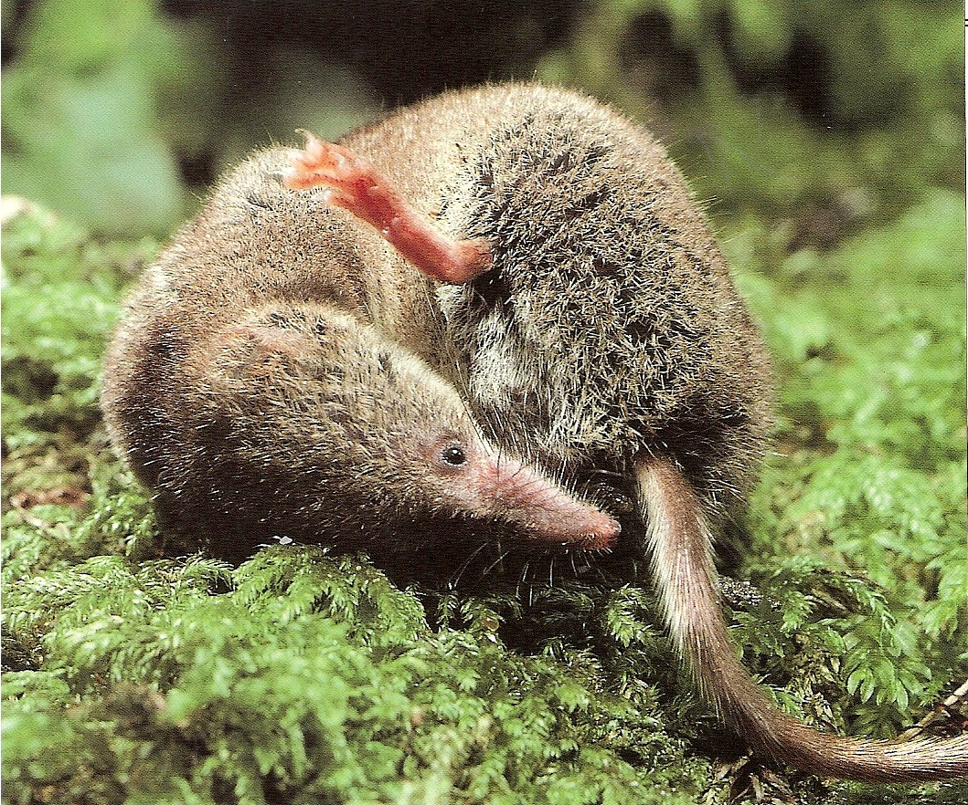
Οικ. Soricidae: Μυγαλές
Διατροφή: Ιδιαίτερο γνώρισμα: Επαναπρόσληψη θρεπτικών συστατικών από το ορθό του εντέρου (refection). Αφορά πιθανώς σε όλα τα είδη. Το ζώο ‘κουλουριάζεται’, γλύφει των πρωκτό του και, μέσω κοιλιακών συσπάσεων, προβάλλει το ορθό του εντέρου, το οποίο επίσης γλύφει για λίγα λεπτά πριν αυτό αποσυρθεί και πάλι στο εσωτερικό. Αυτό συμβαίνει εφόσον το έντερο είναι καθαρό από κόπρανα. Πιθανός σκοπός η πρόσληψη ιχνοστοιχείων και βιταμινών Β και Κ.

Slide 41
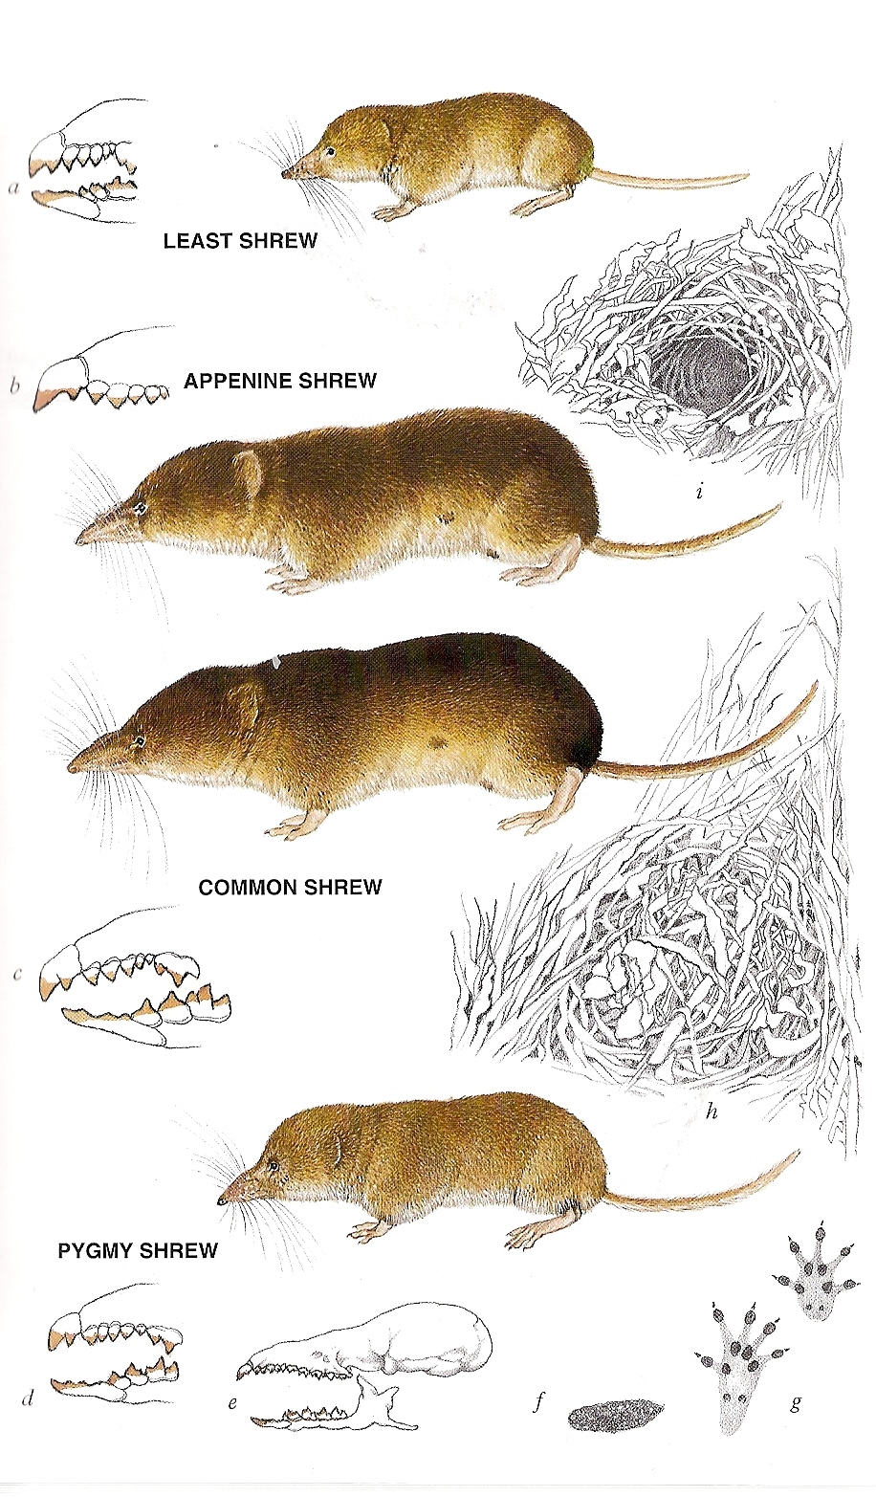
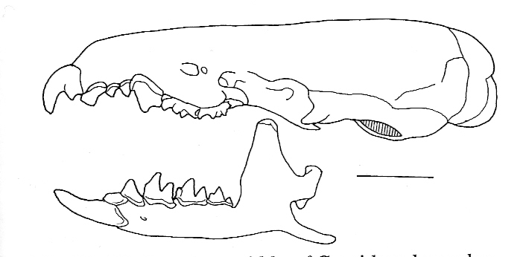
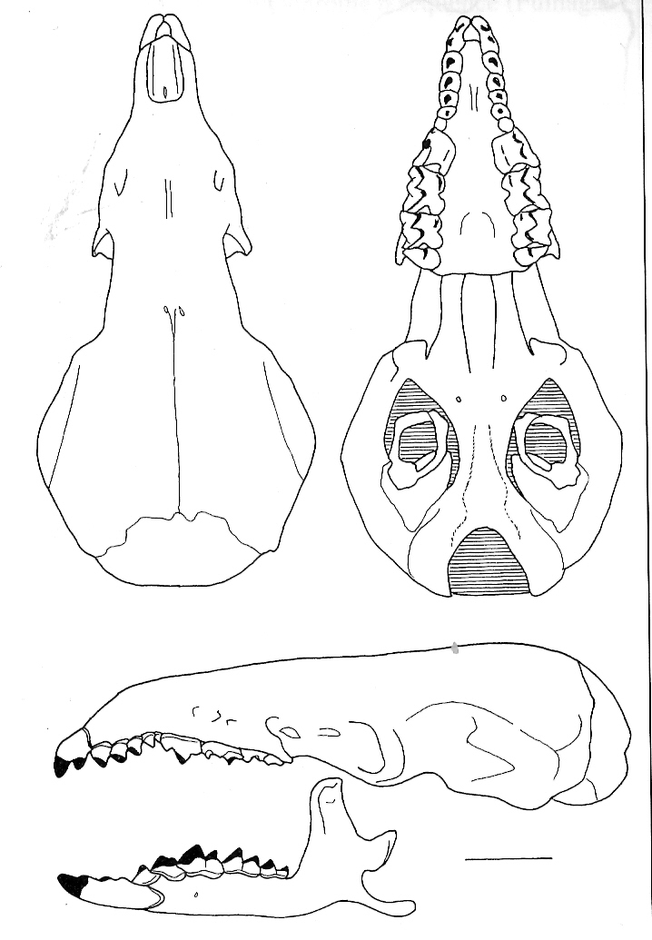
Οικ. Soricidae: Μυγαλές
Υποοικ. Crocidurinae
Γένος Crocidura (3 είδη)
Γένος Suncus (1 είδος)
Υποοικ. Soricinae
Γένος Sorex (2 είδη)
Γένος Neomys (2 είδη)
Πολύ εύκολος ο διαχωρισμός μεταξύ των δύο υποοικογενειών!

Slide 42
Οικ. Soricidae: Μυγαλές
Υποοικ. Crocidurinae
Γένος Crocidura (3 είδη)
Γένος Suncus (1 είδος)
Υποοικ. Soricinae
Γένος Sorex (2 είδη)
Γένος Neomys (2 είδη)
Η στεφάνη των δοντιών είναι ολόλευκη.
Η στεφάνη των δοντιών εμφανίζεται κόκκινη στο άκρο της, ως αποτέλεσμα εναπόθεσης σιδήρου, προσδίδοντας, πιθανώς, αυξημένη ανθεκτικότητα.
Εμφανίζουν χαμηλότερο μεταβολισμό, που ενδεχομένως σχετίζεται με την τροπική τους προέλευση.
Εμφανίζουν υψηλότερο μεταβολισμό, που ενδεχομένως σχετίζεται με την βόρειά τους προέλευση.
Φαινόμενο ‘καραβανιού’ (caravanning): Όταν τα νεαρά άτομα μεγαλώσουν αρκετά, ώστε να εξέλθουν από τη φωλιά, παρατάσσονται σε σειρά, στην οποία συγκρατιούνται, ‘δαγκώνοντας’ το μπροστινό τους στο ύψος της ράχης.

Slide 43
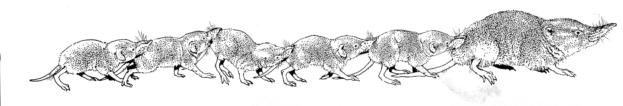
Υποοικ. Crocidurinae

Slide 44
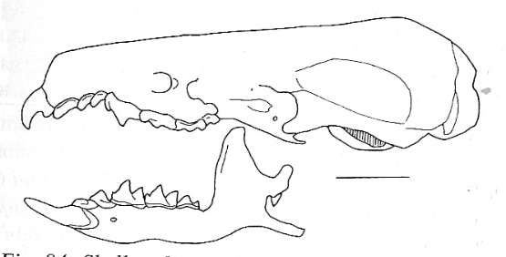

Υποοικ. Crocidurinae
Γένος Crocidura: 3 είδη
C. gueldenstaedtii – Κηπομυγαλίδα – LC
C. leucodon – Χωραφομυγαλίδα – LC
Ο χρωματικός διαχωρισμός μεταξύ ραχιαίας και κοιλιακής επιφάνειας δεν είναι τόσο σαφής (πιο κιτρινωπή κοιλιά). Σκουρόχρωμα άκρα.
Σαφής χρωματικός διαχωρισμός μεταξύ ραχιαίας και κοιλιακής επιφάνειας, ο οποίος περιλαμβάνει και την ουρά. Λευκά άκρα.
Συγκριτικά πιο μικρόσωμο είδος.
Μήκος κεφαλοκορμού: 50-82 mm
Μήκος ουράς: 24-44 mm
Βάρος: 3,5-6 (♂: 7-10) gr
Συγκριτικά πιο μεγαλόσωμο είδος.
Μήκος κεφαλοκορμού: 60-90 mm
Μήκος ουράς: 27-43 mm (κοντή)
Βάρος: 6-15 gr
Οδοντικός τύπος: 3/1 1/1 2/1 3/3 = 30

Slide 45
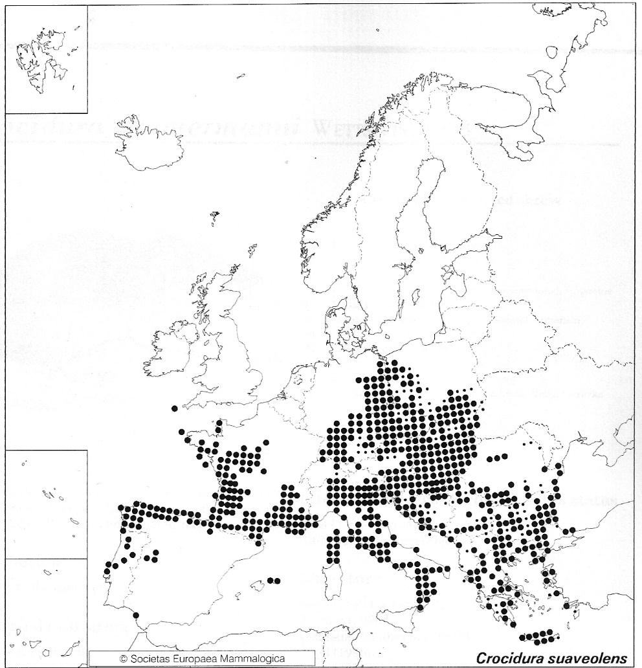
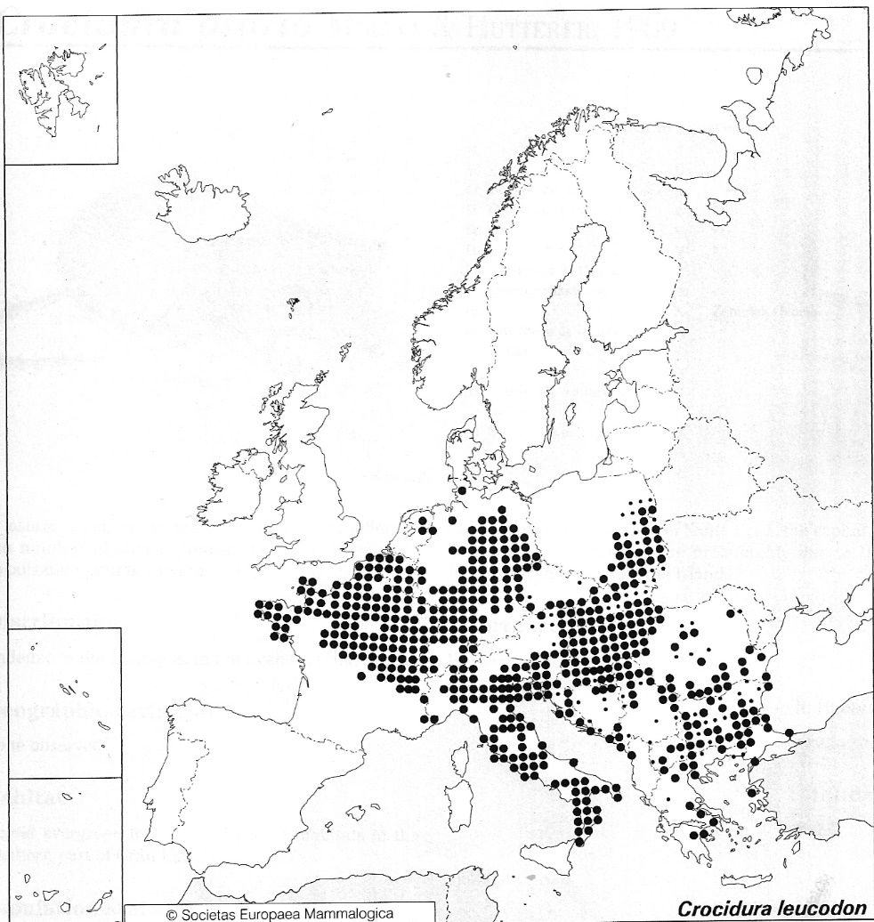
Υποοικ. Crocidurinae
Εξάπλωση
C. gueldenstaedtii (suaveolens)
C. leucodon

Slide 46
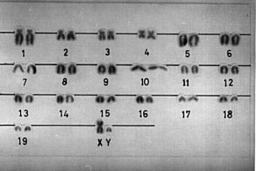
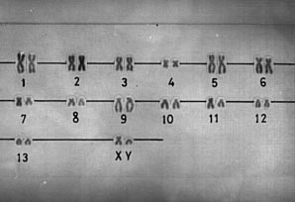
Υποοικ. Crocidurinae
C. gueldenstaedtii
C. leucodon
Ο καρυότυπος διαχωρίζει επίσης τα δύο είδη!
Καρυότυπος: 2n=40, NF=50
Καρυότυπος: 2n=28, NF=54,56

Slide 47
Υποοικ. Crocidurinae
C. gueldenstaedtii
C. leucodon
Βιότοπος: φτέρες, ψηλή βλάστηση και περιοχές που προσφέρουν καλή κάλυψη.
Βιότοπος: χαμηλοί, ξηροί βιότοποι, θαμνώδης υποόροφος, όρια δασών και κήπων, σωροί κοπριάς.
Αναπαραγωγή
Θηλές: 3 ζεύγη
Αναπαραγωγική Περίοδος: Μάρτιος -Οκτώβριος
Κύηση: 28 ημέρες
Γέννες: Έως 4 το χρόνο με 1-6 μικρά
Άνοιγμα ματιών: 10 ημέρες μετά τον τοκετό
Απογαλακτισμός: ca. 22 ημέρες
Αναπαραγωγική ωριμότητα: 45-50 ημέρες
Όριο ζωής: 2 έτη, κατά μέγιστο
Αναπαραγωγή
Θηλές: 3 ζεύγη
Αναπαραγωγική Περίοδος: Μάρτιος -Οκτώβριος
Κύηση: 31 ημέρες
Γέννες: Έως 4 το χρόνο με 2-6 μικρά
Απογαλακτισμός: ca. 26 ημέρες
Όριο ζωής: 2-5 έτη σε αιχμαλωσία

Slide 48
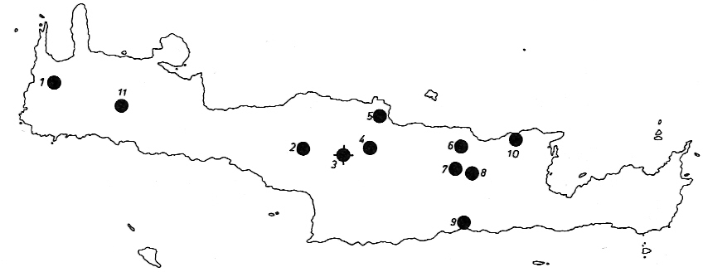


Υποοικ. Crocidurinae
Crocidura zimmermanni – Κρητική μυγαλή – EN
Ενδημικό είδος της Κρήτης, συμπάτριο με την C. suaveolens
Συγκριτικά πιο μεγαλόσωμο είδος από την C. suaveolens. Μήκος κεφαλοκορμού: 65-78 mm. Μήκος ουράς: 35-42 mm. Κάτω γνάθος μεγαλύτερη, λεπτότερη και ευθύτερη.
C. suaveolens
C. zimmermanni

Slide 49
Υποοικ. Crocidurinae
Crocidura zimmermanni
Θεωρείται ότι κατανέμεται πλέον σε μεσαία και υψηλά υψόμετρα (στους 3 ορεινούς όγκους της Κρήτης > 1200 m), όντας εκτοπισμένη από τις γόνιμες, πεδινές περιοχές, μετά την άφιξη της C. suaveolens στο νησί με τον άνθρωπο. Ίσως όμως η καθ’ ύψος διαφορετική κατανομή των δύο ειδών να μην είναι και τόσο ξεκάθαρη.
Αν πράγματι ισχύει η καθ’ ύψος μετατόπιση της κατανομής του είδους C. zimmermanni, τότε αυτή το καθιστά ευάλωτο στις αλλαγές που ενδεχομένως να ακολουθήσουν, εξαιτίας της κλιματικής αλλαγής.

Slide 50

Υποοικ. Crocidurinae
Crocidura zimmermanni – Διαφορετικός καρυότυπος από των δύο άλλων ειδών του γένους.
2n=34, NF=44

Slide 51

Υποοικ. Crocidurinae
Γένος Suncus
Suncus etruscus – Ετρουσκομυγαλίδα – LC
Μεγάλα, προεξέχοντα αυτιά!
Διάσπαρτες, μεγάλες τρίχες σε ρύγχος-ουρά!
Το πιο μικρόσωμο χερσόβιο θηλαστικό του κόσμου! Στο ίδιο γένος ανήκει και η πιο μεγαλόσωμη μυγαλή του κόσμου: S. murinus (Ασιατικό είδος)!

Slide 52

Υποοικ. Crocidurinae
Γένος Suncus
Suncus murinus – 15 cm μήκος & 50-100 gr βάρος!

Slide 53

Υποοικ. Crocidurinae
Γένος Suncus
Suncus etruscus – Ετρουσκομυγαλίδα – LC
Μεγάλα, προεξέχοντα αυτιά!
Διάσπαρτες, μεγάλες τρίχες σε ρύγχος-ουρά!
Το πιο μικρόσωμο χερσόβιο θηλαστικό του κόσμου! Στο ίδιο γένος ανήκει και η πιο μεγαλόσωμη μυγαλή του κόσμου: S. murinus (Ασιατικό είδος)!
Μήκος κεφαλοκορμού: 35-52 mm
Μήκος ουράς: 24-30 mm
Βάρος: 1,5-2,5 gr!
Οδοντικός τύπος:
3/1 1/1 2/1 3/3 = 30

Slide 54

Υποοικ. Crocidurinae
Suncus etruscus
Εξάπλωση

Slide 55
Υποοικ. Crocidurinae
Suncus etruscus
Καρυότυπος: 2n=42, NF=74
Βιότοπος: Ανοιχτό έδαφος, θάμνοι, κήποι, φυλλοβόλα δάση, Κάτω από κορμούς και βράχους. Συχνά σε πετρόχτιστους τοίχους και ερείπια.
Αναπαραγωγή:
Θηλές: 3 ζεύγη
Αναπαραγωγική Περίοδος: Μάρτιος – Οκτώβριος
Κύηση: 27-28 ημέρες
Γέννες: Έως 6 το χρόνο με 2-5 μικρά. Βάρος νεογέννητου: 0,2 gr!
Άνοιγμα ματιών: 14-16 ημέρες μετά τον τοκετό
Απογαλακτισμός: 20 ημέρες μετά τον τοκετό
Αναπαραγωγική ωριμότητα: το επόμενο έτος από τη γέννηση
Όριο ζωής: πιθανώς, γύρω στους 18 μήνες. Κύριος θηρευτής η κουκουβάγια.

Slide 56

Υποοικ. Soricinae
Γένος Neomys: 2 είδη
Ν. fodiens – Ευρωπ. Νερομυγαλίδα - DD
N. milleri – Βαλτομυγαλίδα- LC
Σαφής χρωματικός διαχωρισμός μεταξύ της πολύ σκούρας ραχιαίας επιφάνειας και της λευκής-γκρί κοιλιακής. Αλλαγή τριχώματος δύο φορές το έτος.
Σαφής χρωματικός διαχωρισμός μεταξύ της ραχιαίας πολύ σκούρας ραχιαίας επιφάνειας και της υπόλευκης – λευκής κοιλιακής. Αλλαγή τριχώματος δύο φορές το έτος.
Δύο σειρές τριχών στην κάτω πλευρά της ουράς που λειτουργούν ως καρίνα και ενισχύουν την κολύμβηση.
Οι τρίχες περιορίζονται στο ακραίο τμήμα της ουράς.
Σκληρές, έντονες τρίχες ως περίγραμμα των άκρων.
Λιγότερο έντονες τρίχες ως περίγραμμα των άκρων.

Slide 57

Υποοικ. Soricinae
Ν. fodiens
N. milleri

Slide 58

Υποοικ. Soricinae
Γένος Neomys
Ν. fodiens
N. milleri
Συγκριτικά πιο μεγαλόσωμο είδος.
Μήκος κεφαλοκορμού: 63-96 mm
Μήκος ουράς: 47-82 (>55) mm
Βάρος: 8-23 gr
Συγκριτικά πιο μικρόσωμο είδος.
Μήκος κεφαλοκορμού: 64-88 mm
Μήκος ουράς: 42-67 (<55) mm
Βάρος: 7,5-16,5 gr
Οδοντικός τύπος: 3/1 1/1 2/1 3/3 = 30
N. anomalus

Slide 59
Υποοικ. Soricinae
Γένος Neomys
Ν. fodiens
N. milleri
Βιότοπος: Συνήθως κοντά στο νερό (όχθες γρήγορων ρυακιών), λίμνες και στις ακτές. Προσωρινός επισκέπτης δασών και λιβαδιών. Φωλιά από μπάλα βλάστησης εντός εκτεταμένου δικτύου στοών με είσοδο πάνω ή κάτω από το νερό.
Βιότοπος: Γόνιμα λιβάδια, κοντά στο νερό, εντούτοις λιγότερο προσαρμοσμένο και εξαρτώμενο από το υδάτινο στοιχείο. Συχνά σε ορεινό έδαφος.
Διατροφή: Κυρίως καρκινοειδή και υδρόβιες προνύμφες, χερσόβια σκαθάρια και μαλάκια, αλλά και μικρά ψάρια, αμφίβια και θηλαστικά. Η τροφή συλλαμβάνεται τόσο εντός όσο και εκτός νερού. Φέρει δηλητηριώδους αδένες. Κατανάλωση τροφής ίσης με το 50% του σωματικού βάρους.
Διατροφή: Όπως το N. fodiens, αλλά περισσότερο χερσόβιας προέλευσης.

Slide 60

Υποοικ. Soricinae
Γένος Neomys
Ν. fodiens
N. milleri
Καρυότυπος: 2n=52, NF=94
Αναπαραγωγή:
Θηλές: 10-13
Αναπαραγωγική Περίοδος: Απρίλιος-Σεπτέμβριος (Μάιος-Ιούνιος)
Κύηση: 14-21 ημέρες
Γέννες: 2 το χρόνο με 3-15 μικρά.
Άνοιγμα ματιών: 14-16 ημέρες μετά τον τοκετό
Απογαλακτισμός: 27-28 ημέρες μετά τον τοκετό
Αναπαραγωγική ωριμότητα: το επόμενο έτος από τη γέννηση
Όριο ζωής: 14-19 μήνες. Υψηλή θνησιμότητα νεαρών ατόμων και κατά την αναπαραγωγική περίοδο

Slide 61


Υποοικ. Soricinae
Εξάπλωση
Ν. fodiens
N. milleri

Slide 62

Υποοικ. Soricinae
Γένος Neomys
Kατάδυση (κυρίως αφορά στο N. fodiens): Η γούνα απωθεί αποτελεσματικά το νερό. Επειδή το τρίχωμα παγιδεύει αέρα, αυξάνοντας την άνωση, το ζώο αναγκάζεται να βουτήξει στο νερό με άλμα, προκειμένου να διαρρήξει την επιφάνειά του και να καταδυθεί.
Στην κατάδυση βοηθούν οι προσαρμογές στα δάκτυλα και στην ουρά. Μπορεί να παραμένει υποβρυχίως για περίπου 30 sec.
Ιδιαίτερα ευαίσθητοι απτικοί μύστακες για τον εντοπισμό της λείας.

Slide 63
Υποοικ. Soricinae
Γένος Sorex: 2 είδη
S. araneus – Κοινή μυγαλίδα – VU
S. minutus – Νανομυγαλίδα – VU
Τριχρωμία μεταξύ ραχιαίας, πλευρικής και κοιλιακής περιοχής. Τα αρσενικά χάνουν το τρίχωμα των όρχεων, όταν είναι αναπαραγωγικώς ώριμα.
Χρωματικός διαχωρισμός μεταξύ ραχιαίας και κοιλιακής περιοχής. Τα αυτιά σχεδόν πλήρως κρυμμένα στο τρίχωμα.
Μικρή ουρά σε σχέση με κεφαλοκορμό με κοντές τρίχες, που μειώνονται με την ηλικία.
Μεγάλη ουρά σε σχέση με κεφαλοκορμό και με πυκνές τρίχες.
Σαφώς πιο μεγαλόσωμο είδος.
Μήκος κεφαλοκορμού: 54-87 mm
Μήκος ουράς: 32-56 mm
Βάρος: 6-12 gr
Σαφώς πιο μικρόσωμο είδος.
Μήκος κεφαλοκορμού: 40-64 mm
Μήκος ουράς: 30-46 mm
Βάρος: 2,5-7,5 gr

Slide 64


Υποοικ. Soricinae
S. araneus
S. minutus
Οδοντικός τύπος: 3/1 1/1 3/1 3/3 = 32
Πρόσθιοι άνω κοπτήρες

Slide 65


Υποοικ. Soricinae
Εξάπλωση
S. araneus
S. minutus

Slide 66
Υποοικ. Soricinae
S. araneus
S. minutus
Βιότοπος: Πυκνή βλάστηση, θαμνοφράχτες, φτέρες, υγρότοποι, όρια δρόμων. Φωλιάζει κάτω από κορμούς, χρησιμοποιώντας στοές άλλων ειδών. Πιο δραστήριο υπογείως από το S. minutus. Οι φωλιές για την αναπαραγωγή πιο περίπλοκες, με μπάλες πλεγμένης, ξηρής βλάστησης και φύλλων.
Βιότοπος: Περιοχή με καλή επιφανειακή κάλυψη εδάφους, αλλά μη κοινό σε δάση. Φωλιάζει σε μικρές μπάλες γρασιδιού υπό πυκνή κάλυψη. Χρησιμοποιεί διαδρόμους άλλων ειδών.
Διατροφή: Κυρίως ασπόνδυλα, λιγότερο σπονδυλωτά. Ημερήσια πρόσληψη, ίση με το 80-90% βάρους (θηλυκά που θηλάζουν λαμβάνουν έως και 200% του βάρους τους ημερησίως!). Εντοπίζουν θηράματα έως και 12 cm βαθιά στο έδαφος, αναμοχλεύοντας το έδαφος και σκάβοντας. Παράγει υπερήχους- Ηχοεντοπισμός.
Διατροφή: Κυρίως ασπόνδυλα ανάμεσα στα πεσμένα φύλλα. Ημερήσια πρόσληψη, ίση με το 100% βάρους. Σε αντίθεση με το S. araneus δεν σκάβει για την εύρεση τροφής..

Slide 67
Υποοικ. Soricinae
S. araneus
S. minutus
Αναπαραγωγή
Όρχεις: Μαζί με τα συνοδά αναπαραγωγικά όργανα αποτελούν το 10% του σωματικού βάρους.
Θηλές: 3 ζεύγη
Αναπαραγωγική Περίοδος: Απρίλιος-Αύγουστος. Ο οίστρος των θηλυκών διαρκεί μόνο 24 ώρες!
Κύηση: 20-24(-25) ημέρες
Γέννες: 1-2 με 1-10 μικρά
Άνοιγμα ματιών: 16 ημέρες μετά τον τοκετό
Απογαλακτισμός: ca. 22-25 ημέρες
Αναπαραγωγική ωριμότητα: το επόμενο έτος από τη γέννηση
Όριο ζωής: 23 μήνες. Θνησιμότητα 50% τους πρώτους 2 μήνες. Μόνο το 20-30% θα καταφέρει να αναπαραχθεί!
Αναπαραγωγή
Θηλές: 3 ζεύγη
Αναπαραγωγική Περίοδος: Απρίλιος-Αύγουστος.
Κύηση: ca 22 ημέρες
Γέννες: Πιθανώς 2 ετησίως με 4-7 μικρά
Απογαλακτισμός: ca. 26 ημέρες
Αναπαραγωγική ωριμότητα: το επόμενο έτος από τη γέννηση
Όριο ζωής: 13-16 μήνες. Μεγαλύτερη θνησιμότητα από το S. araneus, λόγω μικρού σωματικού μεγέθους.

Slide 68


Υποοικ. Soricinae
S. araneus
S. minutus
Καρυότυπος: 2n=20-33, NF=40, λόγω Robertsonian συντήξεων
Καρυότυπος: 2n=42, NF=54-56, με μικρή ποικιλότητα
To S. araneus χαρακτηρίζεται από μία από τις εντυπωσιακότερες χρωμοσωματικές ποικιλότητες που έχουν μελετηθεί μέχρι σήμερα!

Slide 69


Υποοικ. Soricinae
Η εντυπωσιακή χρωμοσωματική ποικιλότητα του S. araneus

Slide 70



Υποοικ. Soricinae
Η εντυπωσιακή χρωμοσωματική ποικιλότητα του S. araneus

